Slide 1
STAGE BTS SIO1
ZOUAOUI ALI, Lycée Saint John-Perse, Pau 64000

Slide 2
DÉTAILS SUR L’ENTREPRISE
Puiseaux
06
65
RIV
Madrid

Slide 3
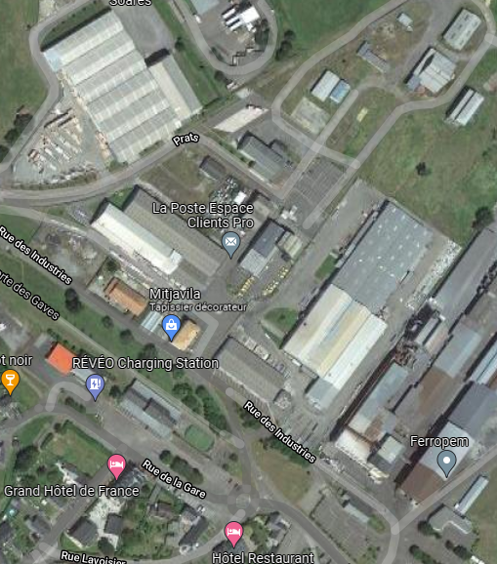
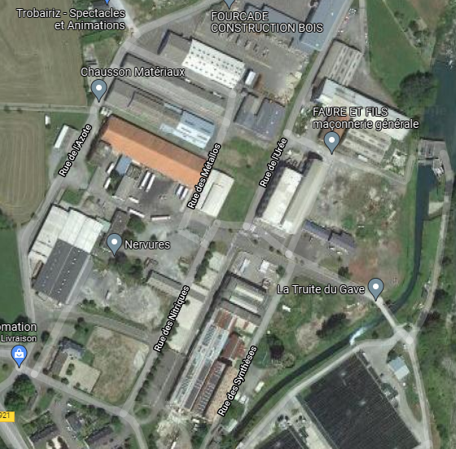

Slide 4
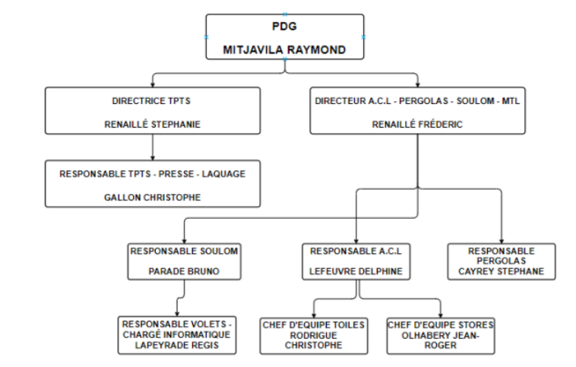
ORGANIGRAMME ET CLIENTS

Slide 5
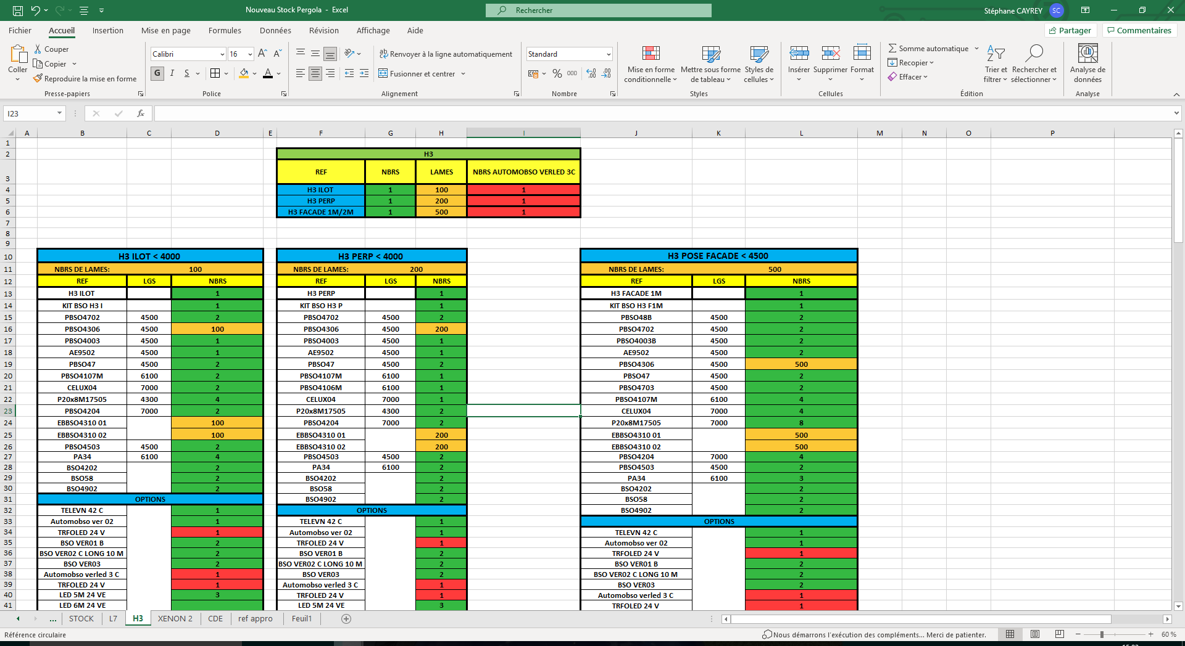

Slide 6
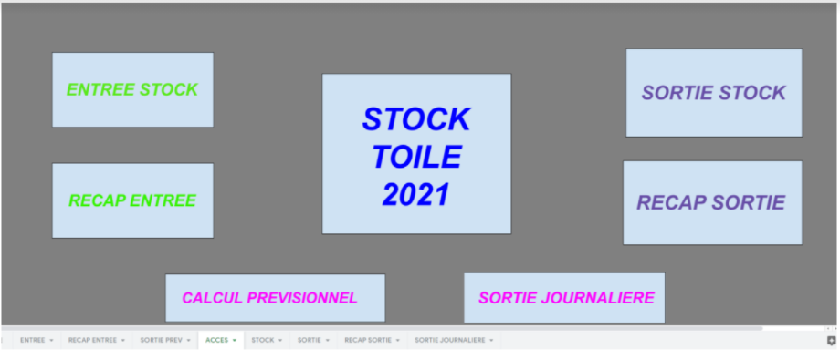
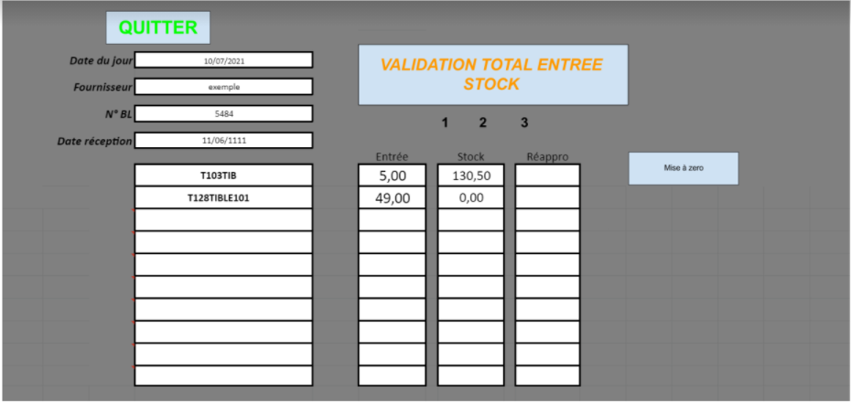

Slide 7
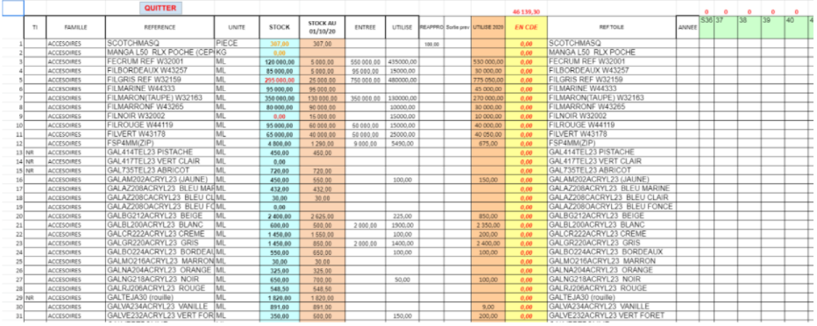

Slide 8
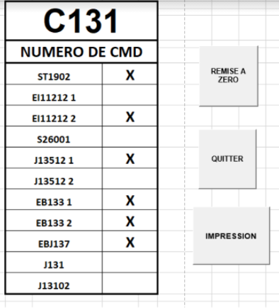

Slide 9
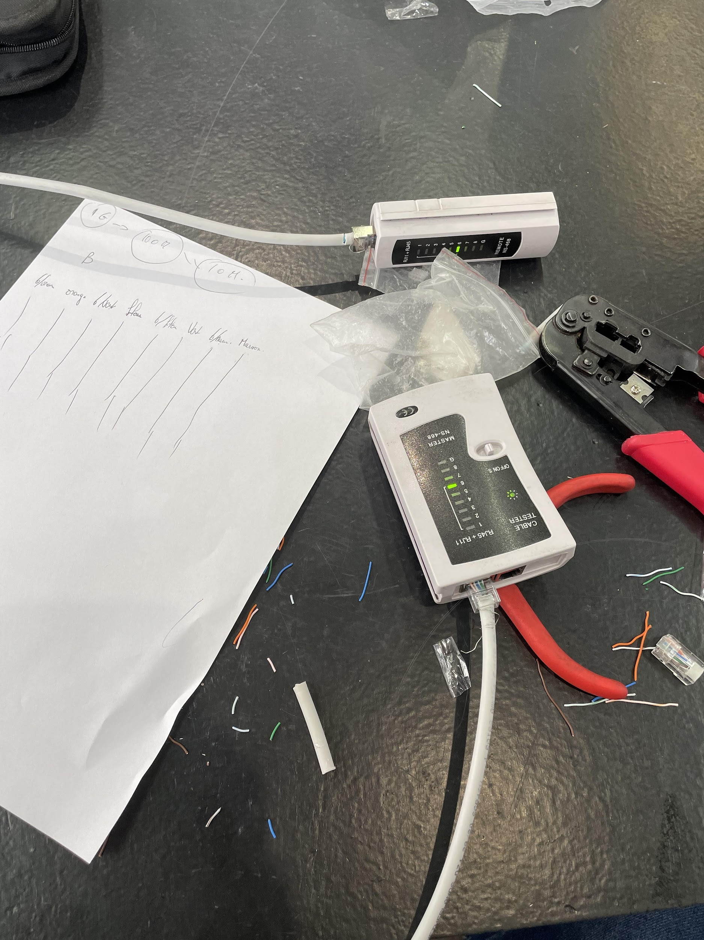
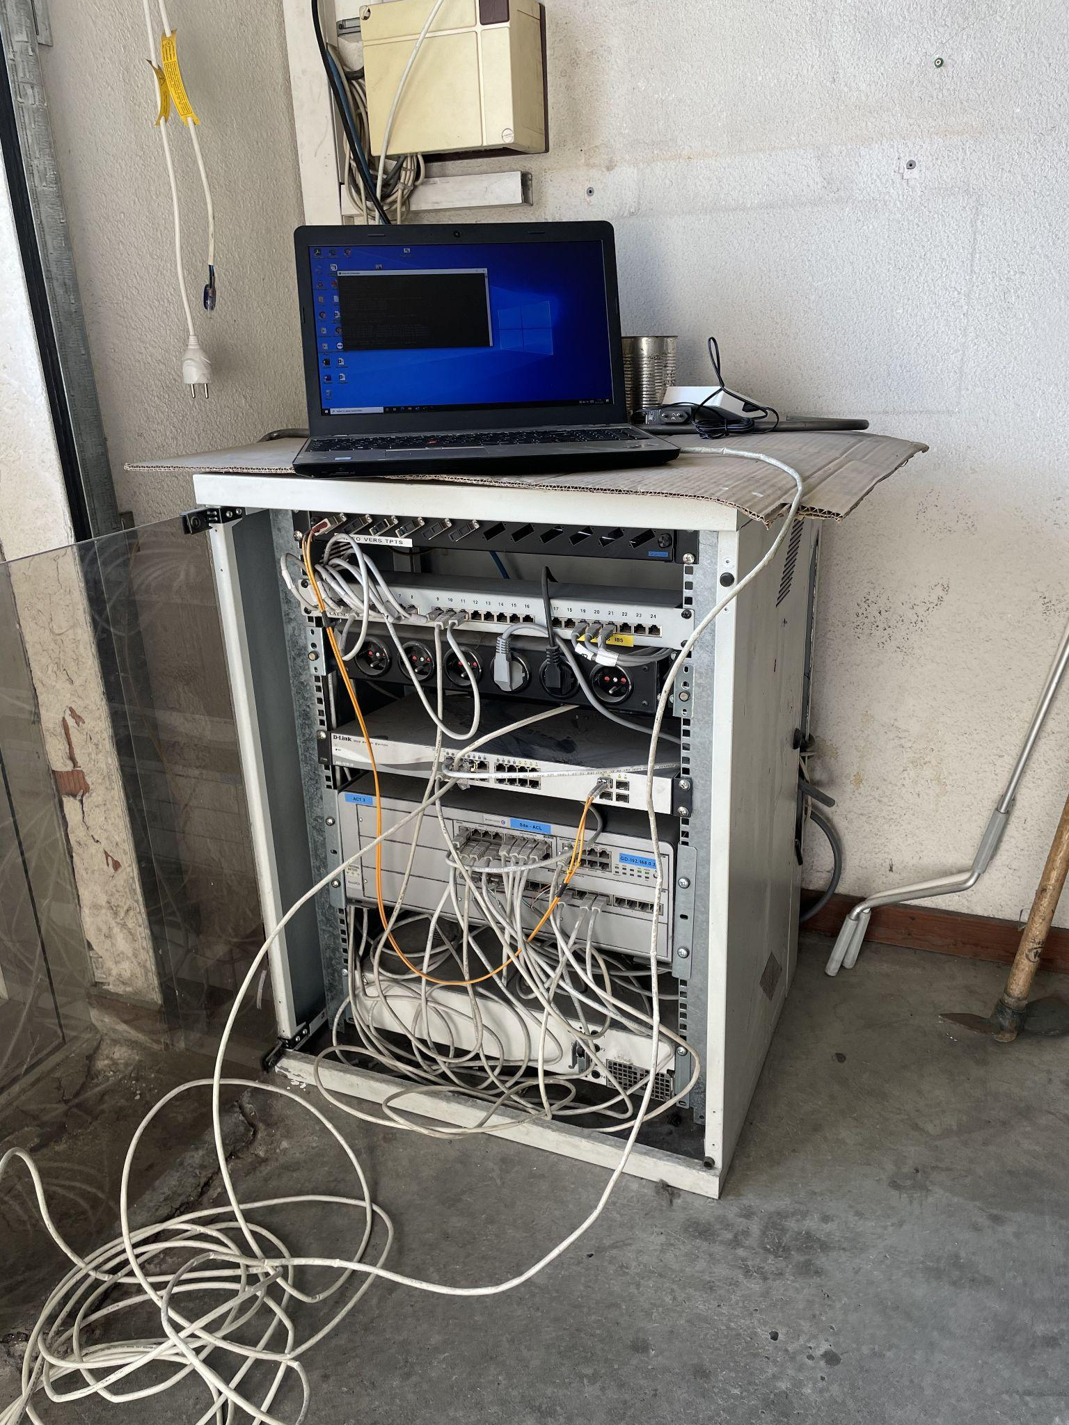
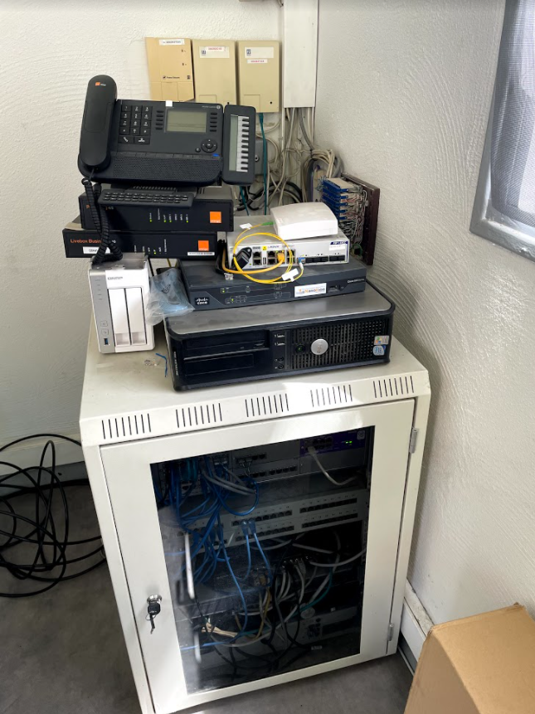
CAT5

Slide 10
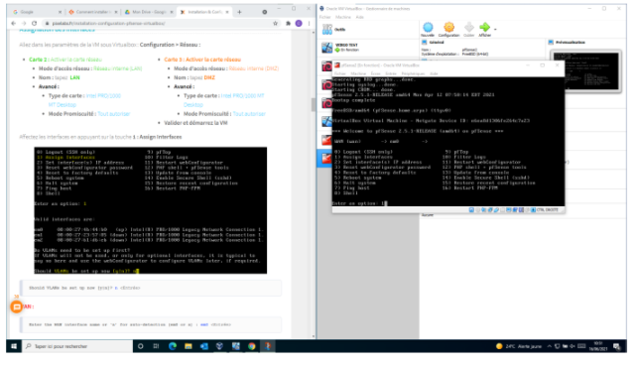

Slide 12
Ce que j’ai aimé
Ce que j’ai moins aimé
Travailler sur le par-feu
Travailler dans une entreprise
Assister aux rendez-vous
Difficulté à me positionner dans un atelier
Difficulté à m’attribuer du travail

Slide 13
ZOUAOUI ALI - BTS SIO2 OPTION SISR
MERCI

